Slide 1
LIÇÃO 13
Protegendo-se com Integridade na Sociedade
29 de Dezembro de 2024
4º trimestre 2024

Slide 2
TEXTO PRINCIPAL
“Quando os justos triunfam, há grande alegria; mas, quando os ímpios sobem, os homens escondem-se.” (Pv 28.12)

Slide 3
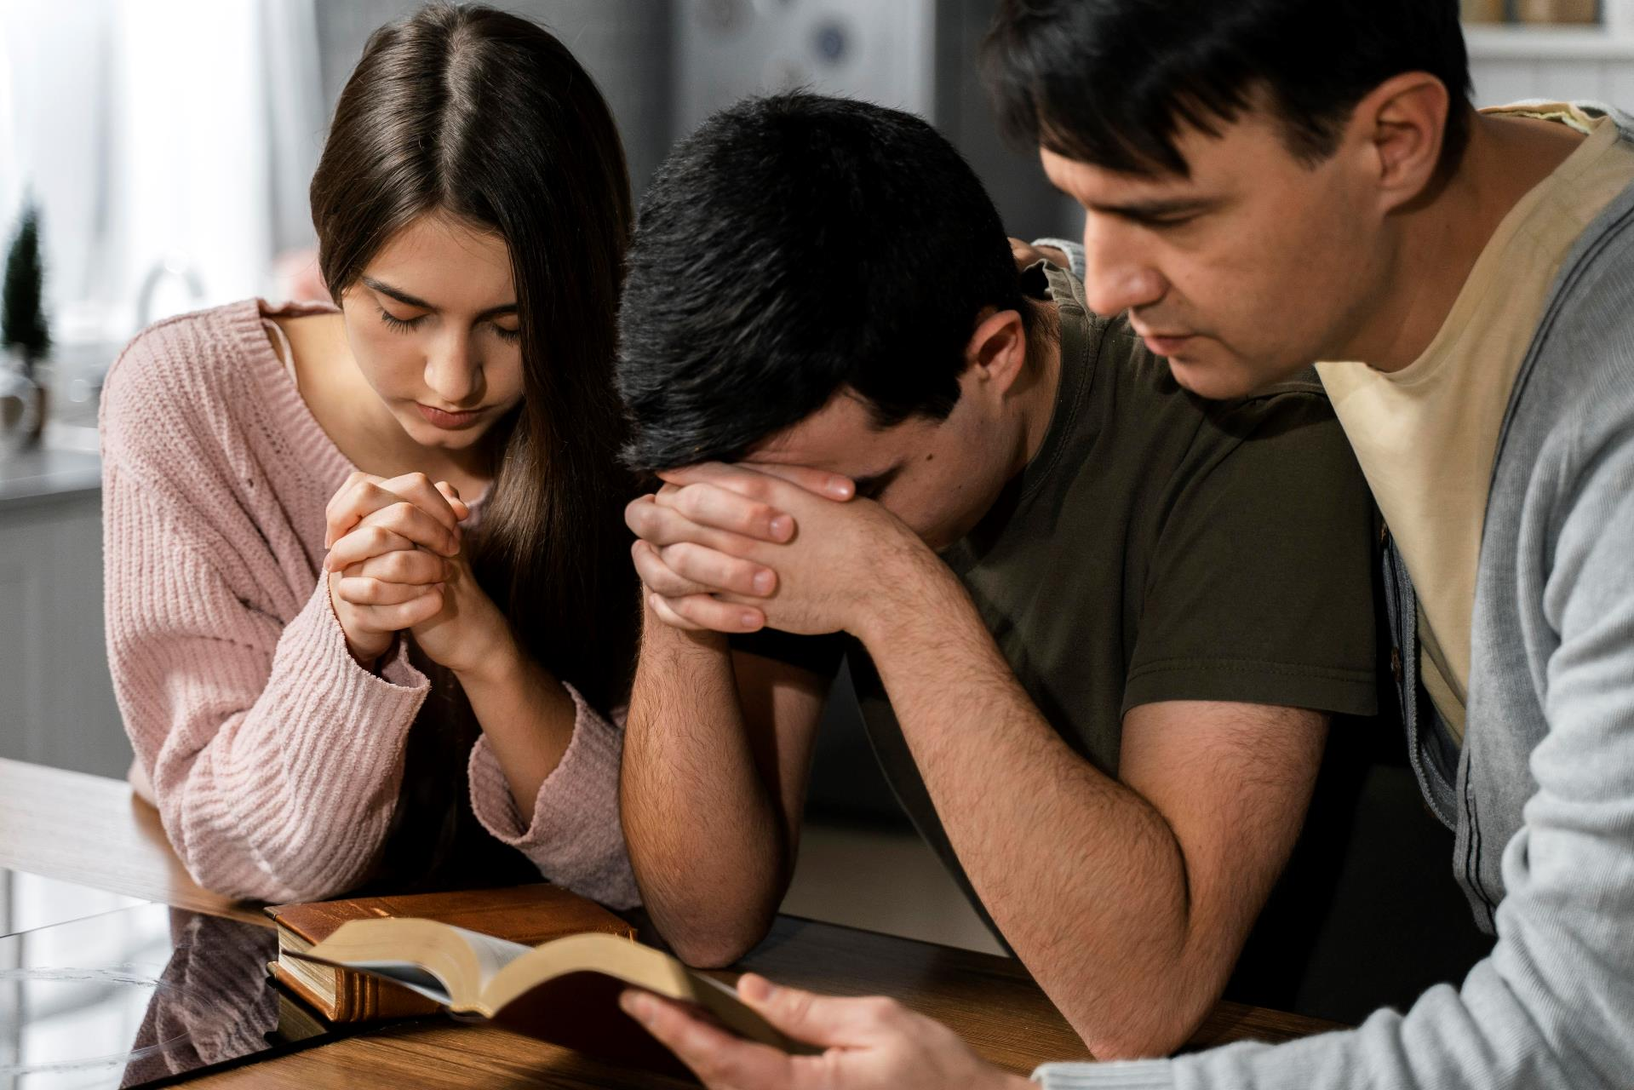
RESUMO DA LIÇÃO
A sabedoria e a integridade são virtudes do cristão que se manifestam na sociedade.

Slide 4
TEXTO BÍBLICO
Provérbios 28. 2-12

Slide 5
INTRODUÇÃO
Não vivemos sozinhos, isolados, mas em sociedade. Por isso, somos convocados por Deus para agir sábia e integralmente na sociedade em que vivemos. Este é o assunto desta última lição.

Slide 6
OBJETIVOS DA LIÇÃO

Slide 7
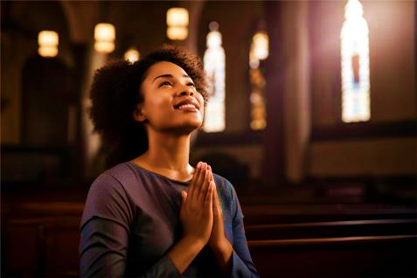
1. APRESENTAR
a importância da sabedoria e da prudência na manutenção da ordem social
2. SABER
como o justo deve se portar diante dos valores opostos da sociedade
3. CONSCIENTIZAR
de que a sabedoria e a integridade devem se manifestar externamente

Slide 8
1
SABEDORIA, PRUDÊNCIA E SOCIEDADE

Slide 9
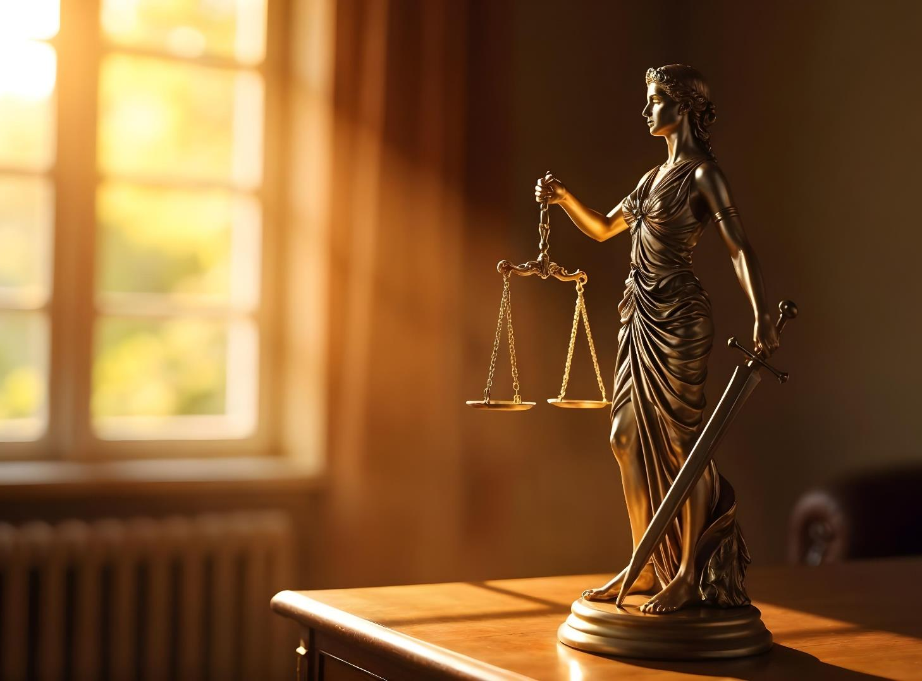
1. Sabedoria e prudência na manutenção da ordem social
A seção de Provérbios 28.2-12 revela um ideal de sociedade onde a justiça e a integridade predominam.
1. SABEDORIA, PRUDÊNCIA E SOCIEDADE

Slide 10
2. Quando a injustiça prospera
Os versículos 3, 6, 8 e 11 de Provérbios 28 tratam do tratamento social entre ricos e pobres. A falta de sabedoria e integridade resulta na opressão e desprezo pelos pobres.
1. SABEDORIA, PRUDÊNCIA E SOCIEDADE

Slide 11
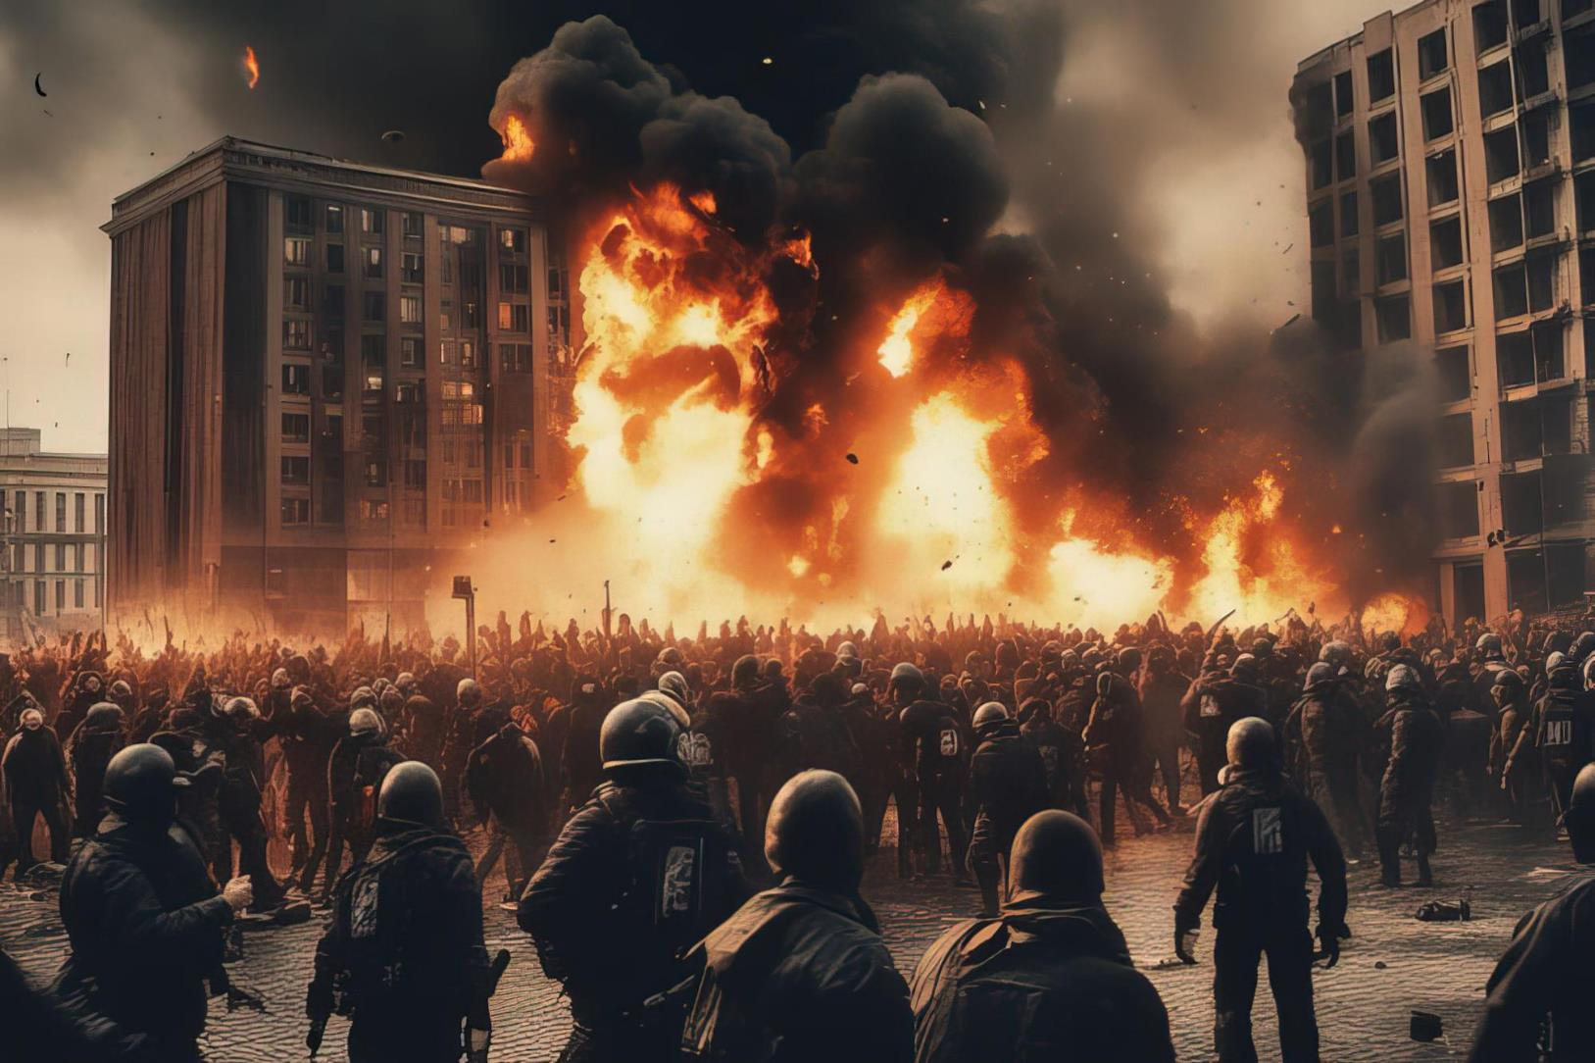
2. Quando a injustiça prospera
Quando a tolice e a corrupção aumentam, até mesmo os pobres oprimem outros pobres (v.3), os perversos se orgulham de suas riquezas (v.6), a ganância e os juros abusivos não têm limites (v.8), e os ricos acreditam que não precisam de mais nada (v.11). Essa dinâmica leva a sociedade à autodestruição, evidenciando uma rebelião contra a Justiça de
Deus.
1. SABEDORIA, PRUDÊNCIA E SOCIEDADE

Slide 12
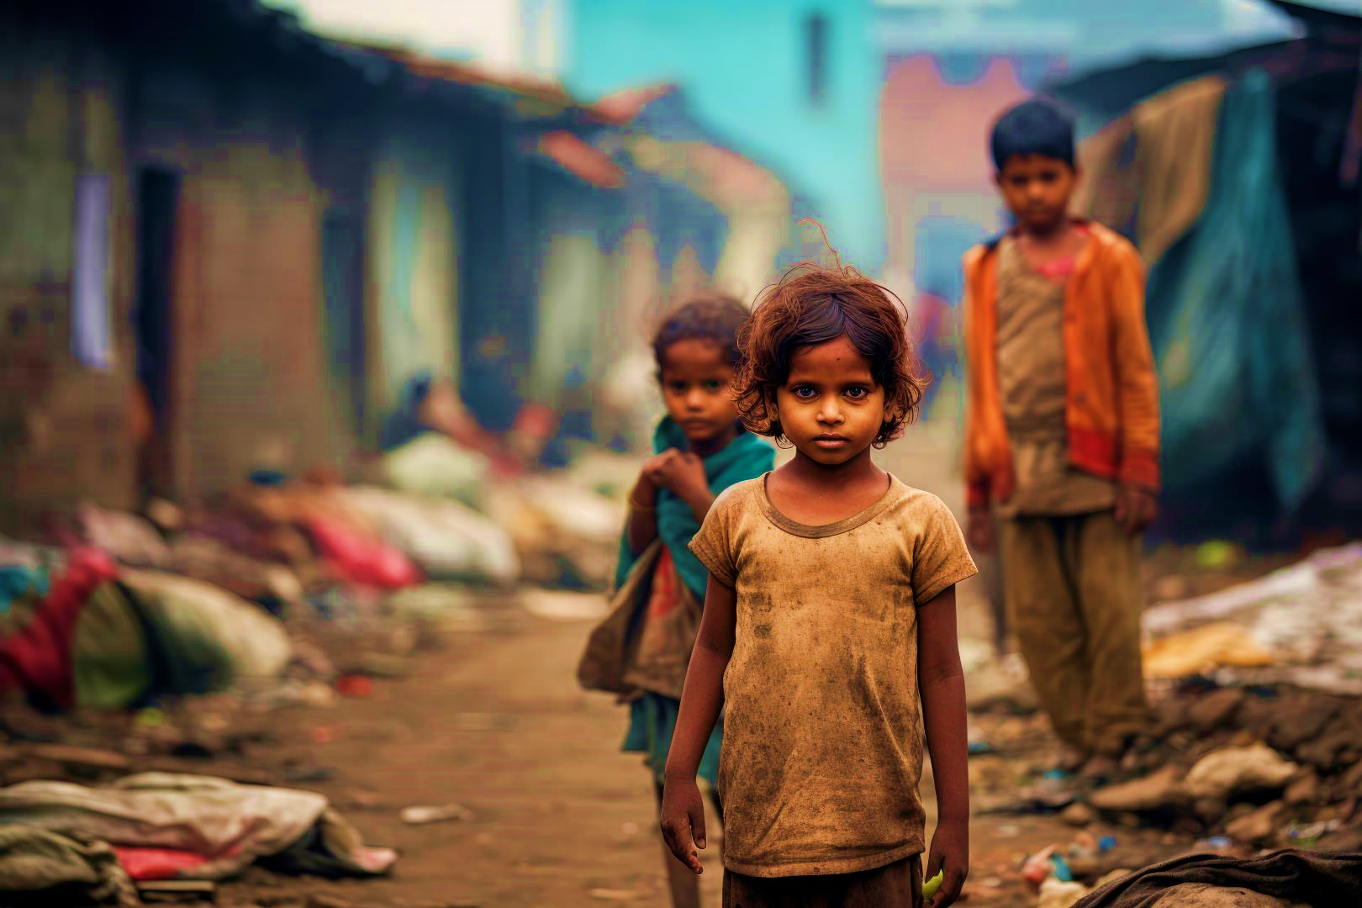
3. Quando não há compromisso com a Lei de Deus
Em Provérbios, a sabedoria e a integridade são atribuídas àqueles que seguem a Lei de Deus, fundamentando suas vidas no "temor do Senhor" (Pv 1.7). Os versículos 4, 5, 7 e 9 destacam que a falta de compromisso com a Lei leva à opressão dos pobres e à degeneração das
virtudes. Aqueles que abandonam
a Lei não compreendem a
justiça (v.5) e têm suas
orações rejeitadas (v.9).
1. SABEDORIA, PRUDÊNCIA E SOCIEDADE

Slide 13
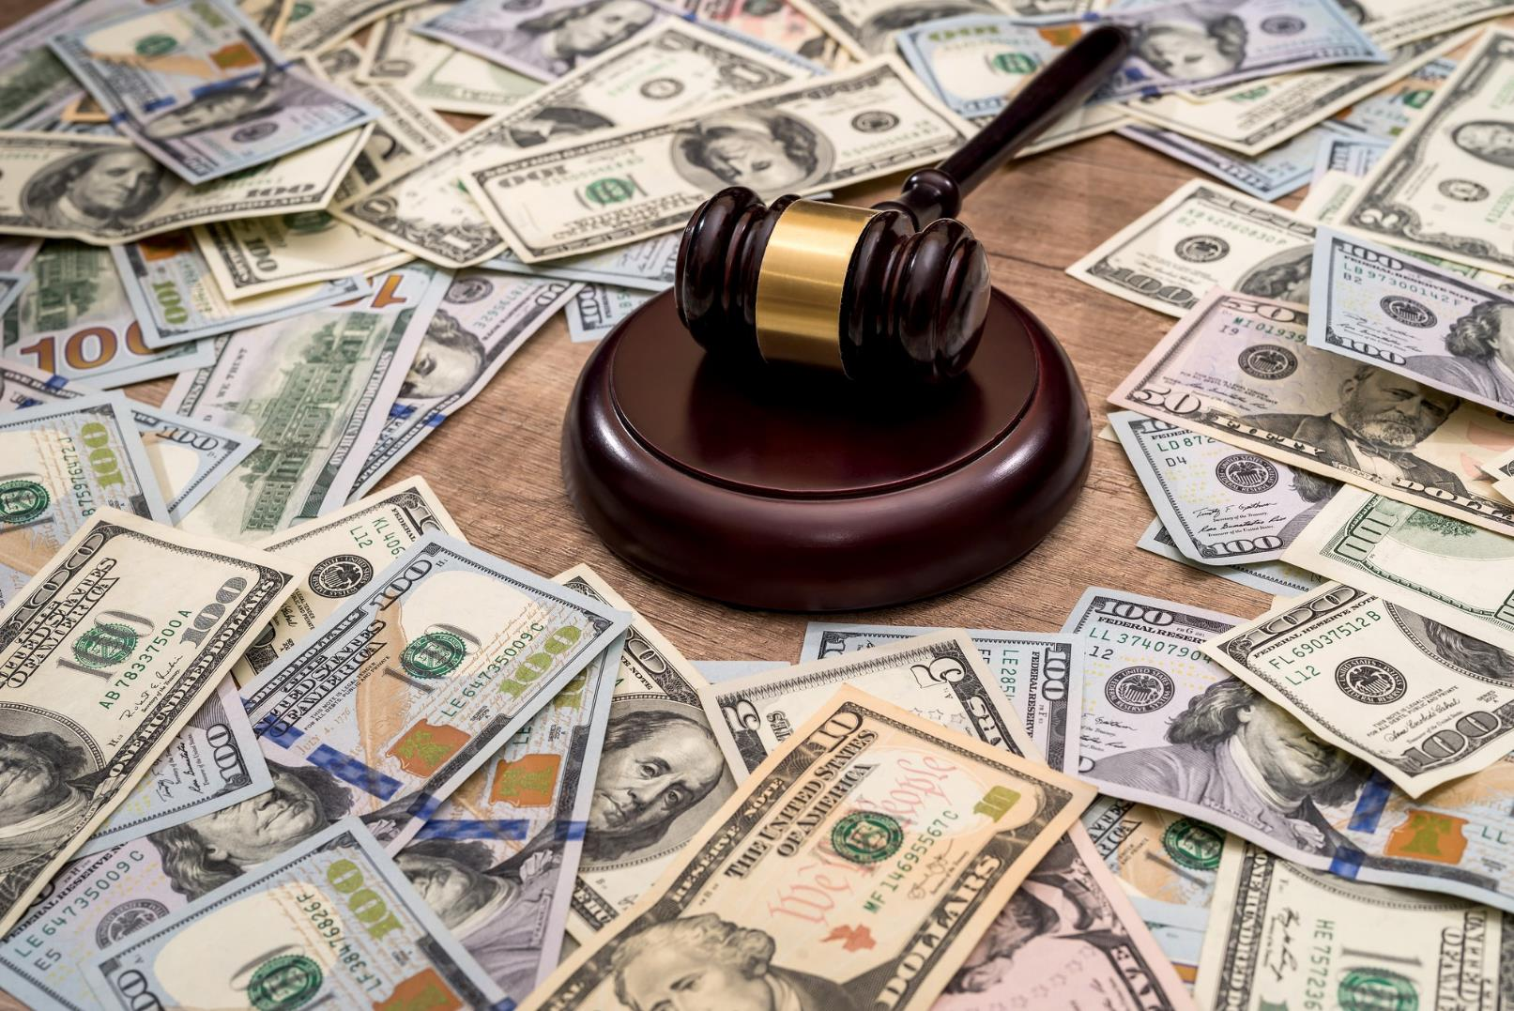
3. Quando não há compromisso com a Lei de Deus
O versículo 10 afirma que os íntegros herdarão o bem, enquanto os que desviam os justos enfrentarão consequências. Portanto, Provérbios 28.2 e 12 ressaltam a importância da sabedoria e integridade para
uma sociedade justa.
1. SABEDORIA, PRUDÊNCIA E SOCIEDADE

